Slide 1
AFE #1 - Angular Concepts
Quynh Trang Mac
201810269 – AU583669

Slide 2
Agenda
Angular introduktion
Angular koncepter:
Angular artifacts:
Modules
Services
Directives
Data binding
Kode
Notes:
Agenda
Kode eksemplerne vil blive vist til sidst i præsentationen.

Slide 3
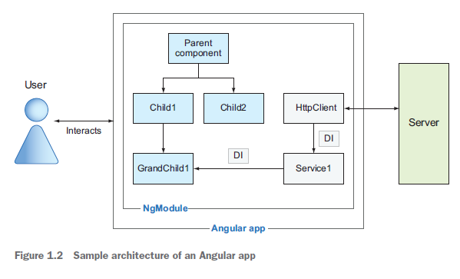
Angular overview
Angular
Open source
Google
TypeScript
Komponent-baseret
Hel-pakkeløsning
Notes:
Hvad er Angular?
Angular et open source JavaScript framework til eksempelvis at bygge “single page applications” (SPA)
Angular er udviklet af Google
AngularJS I 2010 og Angular 2016
Angular applications er implementeret med TypeScript
Her ser man et simple Angular applikation:
Applikationen bliver repræsenteret ved en hierarki af components, som bliver pakket ind i moduler.
Man kan se at en bruger interager med Angular app’en.
Angular app’en har en NgModule, hvori alle dens tilhørende artifakter bliver listet
Såsom, components og deres child –og grandchild components. Herudover ses også to servicer, en HttpClient og en Service1 service.
En service intergere med en Server for data.
Hvordan struktureres Angular?
Da Angular er et framework, ligger der en fast struktur:
Modules → Her bliver koden organiseret (samler komponenter)
Komponenter → UI widgets struktureres gennem komponenter og er hoved-byggestene for angular projekter
Directives → DOM’en manipuleres gennem directives
Pipes → Formattering af data sker gennem pipes
http moduler → For at tilgå API’er sker dette gennem http moduler (eks. services)
Routing → sker gennem routing moduler
Angular CLI
command line interface værktøj
kan bruges til forskellige ting som at:
oprette Angular projekt
oprette moduler
oprette komponenter

Slide 4
modules
Angular framework
@NgModule()
Angular module type:
Root modules
Feature modules
Notes:
Angular framework er selv splittet op i moduler:
Visse er obligatorisk og visse optionelle moduler
HUSK: Tilføjelse til både package.json og ens root module.
@NgModule er en container med relateret components, services, directives og pipes.
En form for package som implementer vis business domænets funktionalitet
Angular module er en klasse som er annotated med @NgModule() decorator
Moduler kan blive loaded eagerly når applikationen startes el. lazy loading asynkront af en router.
Angular har to typer af moduler:
Root module:
- @NgModule decorator inkl. BrowserModule: eksporter infrastrukturen for alle Angular apps
Alle applikationer har mindst én module → Root module
Feature module:
@NgModule decorator inkl. CommonModule: eksporter basale Angular directives og pipes
Anvendes til at splitte koden op i business domæner
Hjælper med: organisering af kode, skaber klare boundaries for features, hjælper med samarbejde mellem udvikler og teams.
Håndtering af størrelsen på root module: små dele bliver kaldt når der er brug for dem.

Slide 5
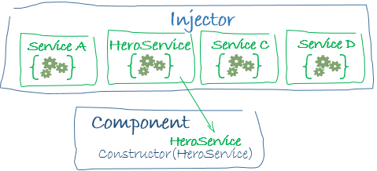
Services
Business logic
Single Responebility Principle
Dependency Injection
Kommando
Notes:
En klasse hvori man implementer business logic til ens applikation.
For at adskille ansvarsområde, så anvender man ikke komponenter til at fetche og manipulerer data. --> injectable service til håndtering af data.
En component kan afhænge af én eller flere services.
Service er en Angular artifakt uden UI.
Dependency injection:
Bliver anvendt til at give en component de nødvendige servicer eller andre ting de har brug for.
DI er en intergreret del af Angular frameworket – anvendt overalt.
Dependency behøver ikke at være en service, kan også være en funktion el. værdi.

Slide 6
Directives
Hvad er en Angular directive klasser?
Tre typer directives:
Components
Attribute
Structural
Custom directives
Notes:
Hvad er en Angular directive klasser?
Directive er en form for HTML enhancer – tillader yderligere behavior til elementer.
En class som er annotated med @Directive() decorator.
Har ikke sin egen UI, men kan tilknyttes en component el. HTML element for at ændre deres visual repræsentation
Tre typer directives:
Components:
En component er simple en directive med en template
Anvender @Component decorator når man deklarerer componenter.
Anvender directive API’en, og manipuler ikke med DOM’en eller generer DOM’en.
Attribute:
Directive ændre behavior el. visual repræsentation af individuelle component el. HTML element.
F.eks. NgStyle(tilføj/fjerner HTML styles), NgClass(tilføj/fjerner CSS styles), NgModel(tilføj/fjerner to-vejs data binding til en HTML form element).
Structural:
Directive ændre strukturen af component's template. Altså manipulerer de med DOM elementer.
Disse har en * tegn før directive'en.
F.eks. *ngIf(conditionelly, inkl. template baseret på en boolean-udtryk) *ngFor(render template’en for hver item i en collection).
Custom directives:
Man kan implementer custom directives: Både structural og attribute
Kan generes med kommandoen: ng generate directive <navn>

Slide 7
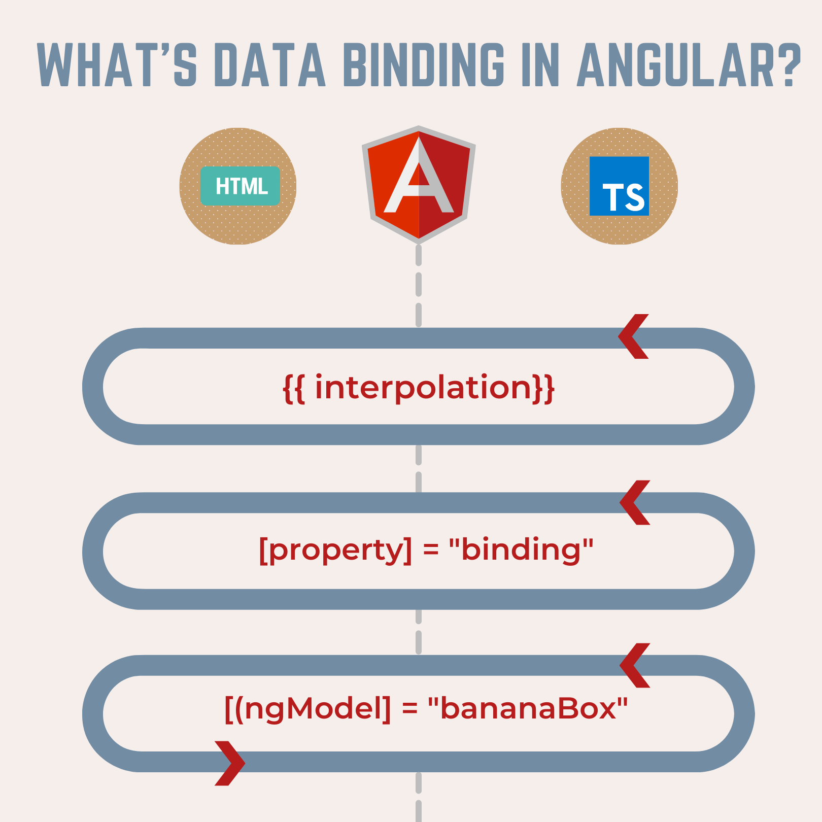
Data binding
Property binding
Interpolation
Event binding
Two-way binding
Notes:
Property binding:
En-vejs binding fra component’s property til taget element.
Sætter en specifik element property: Sætter værdien for properties af HTML elementer el. directives.
Flytter en værdi fra en component’s property → target element property
Anvend [] til at deklarer property som target property
Best practice:
Undgå side-effekter: Ingen visual effekt efter evaluering af template udtrykket.
Return den rigtige type: template udtrykket burde evaluerer til typen af værdien target property’en forventer.
Interpolation: Anvendes til at vise værdien af en class variabel → f.eks. En template string
Event binding:
Lytter og responder til bruger-interaktion, lytter til element change event.
Syntax: (target event name) =”template statement” f.eks. <button (click)=”onSave()”>Save</button>
Når event bliver trigged → kalder funktionen i .ts filen.
Two-way binding:
Lytter til events og opdater værdier simultant mellem parent og child componenter.
Kombiner property og event binding: Anvender en kombination af parentes' og firkantet paratese [()]
Skal følge en specifik navn-konvention:
@Output() skal ende med ”Change” samt prefix af @Input()’s property navn.

Slide 8
Angular cli
Command line program
Notes:
Angular CLI er en command-line interface værktøj, som anvendes til at initialisere, udvikle og scaffold, og vedligeholde Angular applikationer direkte fra command shell'en.
Installering vha. Node package manager(npm): npm install -g @angular/cli
Accepter text input → eksekver operating system functions.
Angular CLI bygger forskellige bundles afhængig af dev el. prod miljø.
ng serve kommando bundler app'en i memory, men generer ikke filer el. optimerer ens applikation.
ng serve --prod vil producer en mindre bundle. Det vil rename ens variabler til single letters, fjerne kommentar og tomme linjer, og fjerne en stor del af de ubrugte koder. Derudover kan Angular compiler også blive fjernet – grunden til dette er på grund af AOT compilation.
ng serve --prod: Angular CLI udføre kode optimering og AOT kompilering.
Angular CLI producer en ny hash code ved hver produktion build.
For at forhindre browser fra at anvende catched versioner hvis en ny app er deployed til produktion.
Man burde altid anvende AOT - dog kan man sommetider støde ind i problemer hvis man anvender 3. parts libraries. Her kan man blot vælge AOT fra ved denne kommando: ng serve --prod --aot false

Slide 9
kode
Gennemgang af Credit card management system
Notes:
Til at starte med vil jeg vise det øverste lag af en Angular applikation
Module:
Cmd: ng generate module XX
Vis root module: app.module.ts – noter BrowserModule
Vis feature module: credit-card.module.ts – noter CommonModule
Beskrive NgModule metadata:
Declarations: components, directives og pipes tilhørende denne NgModule.
Exports: Eksport af declarations, som vil blive vist og kan anvendes i andre NgModule
Imports: Andre modulers eksporterede klasser, som er nødvendige for component template’en i denne NgModule
Providers: Service som NgModule bidrager til den globale collection af services. De er tilgængelig overalt i apllikationen.
Bootstrap: Main applikation view → kaldt root component som hoster alle de andre applikation views. Kun root NgModule burde sætte bootstrap property.
Service:
CMD: ng g s XX.
Laver en class med @Injectable() decorator’en: transaction.service.ts
Vis ”provideIn: root” → provideIn: 'root' - tillader en at skip specificering af service i providers property af NgModule() decorator.
Herefter skal man implementer business logic funktionaliteten.
Tilføj service’en i en component’s constructor → Angular vil instantiater og inject denne service til en component’en. transaction-list.component.ts
Directives:
CMD: ng g d XX.
Attribute directives: (MANGLER) – kan ses i template-form
Structural directives: transaction-list.component. *ngFor på linje 4
Data binding:
Vis transaction-list.component.html
Interpolation: L10: Viser cardholders navn (værdi) i template’en som en string.
Event-binding: L47: Viser delete transaction, vis herefter .ts filen.
Property-binding: L42: sender card værdien fra credit-card-details til transaction-list --- credit-card-details.component.html → transaction-list.component.ts
Two-way binding: Har ikke eksempler på dette.

Slide 10
AFE #2 - Reactive programming & Network communication
Quynh Trang Mac
201810269 – AU583669

Slide 11
agenda
Intro
Reactive programming
RxJS
Network communication

Slide 12
Angular overview
Angular
Open source
Google
TypeScript
Komponent-baseret
Hel-pakkeløsning
Notes:
Hvad er Angular?
Angular et open source JavaScript framework til eksempelvis at bygge “single page applications” (SPA)
Angular er udviklet af Google
AngularJS I 2010 og Angular 2016
Angular applications er implementeret med TypeScript
Her ser man et simple Angular applikation:
Applikationen bliver repræsenteret ved en hierarki af components, som bliver pakket ind i moduler.
Man kan se at en bruger interager med Angular app’en.
Angular app’en har en NgModule, hvori alle dens tilhørende artifakter bliver listet
Såsom, components og deres child –og grandchild components. Herudover ses også to servicer, en HttpClient og en Service1 service.
En service intergere med en Server for data.
Hvordan struktureres Angular?
Da Angular er et framework, ligger der en fast struktur:
Modules → Her bliver koden organiseret (samler komponenter)
Komponenter → UI widgets struktureres gennem komponenter og er hoved-byggestene for angular projekter
Directives → DOM’en manipuleres gennem directives
Pipes → Formattering af data sker gennem pipes
http moduler → For at tilgå API’er sker dette gennem http moduler (eks. services)
Routing → sker gennem routing moduler
Angular CLI
command line interface værktøj
kan bruges til forskellige ting som at:
oprette Angular projekt
oprette moduler
oprette komponenter

Slide 13
Reactive programming
Deklarativ paradigme
Asynkron
Event-baseret
Notes:
Et declarative programming paradigme koncentreret med data streams og propagation af ændring
Programmer omkring asynkron data streams.
Har ikke noget concept af mutable state
Tænker kun på rækkefølgen over hvornår tingene skal ske. → Reager på events
Data stream: sekvens af elementer som er tilgængelig over tid.
Asynkron og event baseret
Reager på ændringer – events og states
A = b+c → A lytter på b og c

Slide 14
Reactivex
Hvad er ReactiveX
RxJS
Consumer
Observer
Producer
Observable
Subscription
Fuctional
Less is more
Async error-handling
Concurrency – easy
Notes:
ReactiveX
API for asynkron programmering m. observable streams
Kombination af de bedste ideer fra Observer pattern, Iterator pattern og funktionelprogrammering.
Skabt af den hollandske datalog Erik Meijer i 2009
ReactiveX features
Functional: Undgår indviklede stateful-programmer, clean input/output funktioner over observable streams.
Less is more: Operator reducerer omfattende implementering → et par linje kode.
Async error handling: Mekanismen for håndtering af fejl i asynchronous computations
Concurrency made easy: Observable og scheduler abstraheret low-level threading og synkronisering væk.
RxJS Terminology:
Consumer: Koden som subscriber til en Observable
Observer: Manifestationen af en consumer, som an have nogle eller alle handlers.
Producer: Alle entities som producer de værdier der observeres på.
Observable: En template som forbinder Observer som en Customer til en Producer via subscribe funktionen → resulterende i en subscribtion.
Subscription: Kontrakt, hvor en consumer observer værdier ”pushed” af producer.

Slide 15






RxJS eksempel
YoutubeChannel (observable)
Producer
new video
subscribe
Observer
Consumer
Notes:
RxJS library
Kan blive anvendt med hvilken som helst JavaScript baseret applikation.
Angular anvender RxJS library internt.
Øjne: kan vælge at se det man har subscribet til eller lade være
Observer er i consumer
Cold Observables:
1-1 forhold: kun have én subscription.
Skaber ikke værdien inden der subscribes til den.
Laver en ny producer for hver subscription
Altid unicast: Èn prducer observed af en consumer
Tænkt: netflix.
Hot Observables:
1-mange forhold: Kan have multiple subscribtion.
Producer bliver lavet udenfor context'en af en subscription
Ofte multicast: Èn producer bliver observed af multiple observers.
Producer data selvom der ikke er nogen subscribers.
Tænkt: En server kan producer det nyeste aktie priser, selv hvis ingen er interesseret i aktien.
Subject
Speciel observable som tillader multicasting
Den kan indeholde flere værdier, men de skal oprettes
Denne observable husker IKKE værdien af det som er produceret før der er subscribet
Behavior Subject
Behavior Subject er en anden type for observable
I princippet er det næsten det samme som subject
Men man får den seneste værdi der er producereret

Slide 16
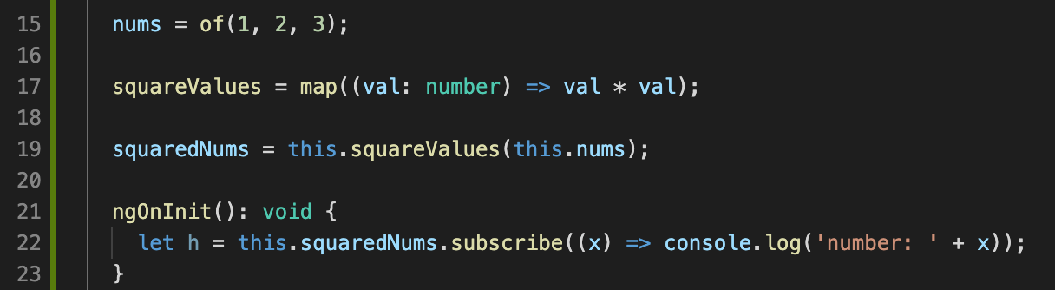

Reactive programming - RxJS
To former for operators:
Pipeable
Creation
Notes:
Der er to former for operatore:
Pipeable operators
Pipable operators - tager en Observable som indput og generer en ny Observable som output.
Fx map(), som tager en observable ind og smider en observable ud
Creation operators →
Tager værdier og laver det til en observable
Eksempelvis of()
Operator’er er blot funktioner.
Eksemplet:
of(1,2,3) laver et array som returnerer en observable
sqaureValues er en map funktion der tager en observable og returnerer en ny observable
man kan så subscribe til den observable

Slide 17
Network communication
HTTP
HttpClientModule
Notes:
De fleste dynamiske får data fra andre kilder.
HTPP og WebSocket protokol er ofte brugt til at serve data.
Client-server model: Distribueret applikationsstruktur, der opdeler opgaver eller arbejdsbelastninger mellem providers af en ressource eller service.
Service: Servers og service
Requester: Client.
HTTP - Hypertext Transfer Protocol
HTTP metoder
POST: send data til servere
GET: Hent en ressource fra serveren
HEAD: hent ressource metadata fra serveren
PUT: send data til serveren og opdater en eksisterende entitet
DELETE: fjern en ressource på serveren
OPTIONS: få information om kommunikationsmulighederne som er tilgængelige
HttpClientModule
Modul som Angular frameworket har og bruges til at lave http request
Wrapper HTTP request i en Observable objecter
Indeholder metoder for de mest brugte HTTP request
get() returner en konfigered GET HTTP request
post() returner en konfigered POST HTTP request
delete() returner en konfigered DELETE HTTP request
request() returner en generisk HTTP request
Anvendes i kombination med RxJS operators til at filter værdier og formatter til ønskede output.
Initieret med subscribe() el. async pipe
Brug kun httpClient i service
Inject service i komponent klasse

Slide 18
Kode
demo
Notes:
Vis HttpClientModule + import
Herefter kan man inject HttpClient service som en dependency af en applikations class --> credit-card.service.ts
HttpClient service wrapper observables for alle transaktioner - derfor skal man også importer RxJs Observable og operator symboler som vist i linje 4-5.
L16: http.get() funktion anvendes til at fetch data fra en server. Den asynkrone kald sender en HTTP request og returner en Observabler som emitter den requestet data når respons'et er modtaget.
Returtypen varierer baserer sig på observe & responseType værdier som man kan videregiver til kaldet.
Service funktionen returner en observable, component subscriber til funktionens return value. Subscription callback kopier data-felterne ind i components Card-object som er databundet til komponentskabelonen som skal vises. Transaction-list.component.ts
Herefter kan man vise dataen i template'en:

Slide 19
AFE #3 – Routing
Quynh Trang Mac
201810269 – AU583669

Slide 20
agenda
Angular overview
Routing
Lazy-loading
Route guards

Slide 21
Angular overview
Angular
Open source
Google
TypeScript
Komponent-baseret
Hel-pakkeløsning
Notes:
Hvad er Angular?
Angular et open source JavaScript framework til eksempelvis at bygge “single page applications” (SPA)
Angular er udviklet af Google
AngularJS I 2010 og Angular 2016
Angular applications er implementeret med TypeScript
Her ser man et simple Angular applikation:
Applikationen bliver repræsenteret ved en hierarki af components, som bliver pakket ind i moduler.
Man kan se at en bruger interager med Angular app’en.
Angular app’en har en NgModule, hvori alle dens tilhørende artifakter bliver listet
Såsom, components og deres child –og grandchild components. Herudover ses også to servicer, en HttpClient og en Service1 service.
En service intergere med en Server for data.
Hvordan struktureres Angular?
Da Angular er et framework, ligger der en fast struktur:
Modules → Her bliver koden organiseret (samler komponenter)
Komponenter → UI widgets struktureres gennem komponenter og er hoved-byggestene for angular projekter
Directives → DOM’en manipuleres gennem directives
Pipes → Formattering af data sker gennem pipes
http moduler → For at tilgå API’er sker dette gennem http moduler (eks. services)
Routing → sker gennem routing moduler
Angular CLI
command line interface værktøj
kan bruges til forskellige ting som at:
oprette Angular projekt
oprette moduler
oprette komponenter

Slide 22
Single page application (Spa)
Single page application (SPA)
Én HTML fil
Client
Browser-rendering af elementer
Angular app’en → SPA
Notes:
Single Page applications
Web app som loader én HTML side
Dynamisk opdater siden når brugeren interagere med applicationen.
I stedet for at få server’en til at hente en ny side.
Brugeren intereger, applikationen skal flytte mellem views.
For at håndter navigation fra view til view → Angular Router
Router: muliggør navigation ved at fortolke en browser-URL som en instruktion til at ændre visningen.
Angular er en SPA
Det er kun index.html som bliver loaded til at starte med.
Url ændringer
Url-ændringer sker igennem routing
Overvej at slette

Slide 23
routing
RoutingModule
Router outlets
Rækkefølge
Wildcard routes
Notes:
RoutingModule
Et routing modul eksporterer et RoutingModule, som indeholder liste over routes
Kan have flere routing modules i applikation → ofte en for hvert modul fx transaction og credit card
Route outlets
Fungerer som en placeholder, som Angular dynamisk udfylder baseret på den aktuelle router state.
<router-outlet></router-outlet> → placeret hvor man vil have loaded ens routes
Kan have én eller flere
Hvert outlet kan have unikt navn → attributten ”name”, default er ”primary”
Navngivet outlet målrettes som sekundær
Rækkefølge
First-match wins
Mest specifikke før mindre specifikke
Wildcard routes
Gracefully håndter ikke-eksisterende sider
Placeres sidst i app-routing.modules.ts

Slide 24
Routing interface
Properties
Path
Component
Outlet
Redirect to
LoadChildren
const routes: Routes = [..., {
path: 'third',
component: ThirdComponent,
}, {
path: '**',
component: PageNotFoundComponent,
}];
Notes:
Route interface har nogle properties
En sæt af tilgængelig properties:
Path: path til matche op imod
Component: The component'en der sal instantier når path'en matcher.
Outlet: Et navn af RouterOutlet object hvor component kan blive placeret når path'en matcher.
redirectTo: URL'en som man skal redirect til når path'en matcher
canActivate: Array'en af DI tokens anvendt til at loop up handlers for at afgøre, om den aktuelle bruger har tilladelse til at aktivere path'en.
children: En array af child Route objekter der specificer en nested route konfiguration.
loadChildren: En object, som specificer lazy-loading child routes.

Slide 25
Lazy loading
AppModule
CreditCardModule
Routing ”/creditCard”
Notes:
Lazy-loading
Moduler er eager loaded ved default.
Konfigurer routes til kun at loade når man har brug for det.
I stedet for at load alle moduler når applikationen launches.
Det er også muligt at pre-load dele af applikationen i bagrunden for at forbedre user experience.
Lazy-loading holder de oprindelige bundle størrelse mindre: hjælper med at reducer load-tid(og derved user experience)

Slide 26
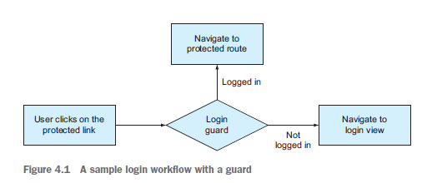
Routes guards
Authorization – ikke authentication!
Guard interfaces
Synkron/asynkron
Path
Notes:
Route Guards
Forhindrer clients fra at navigerer til dele af applikationen uden authorization
Madiate client-side navigation vha. guards.
Route Guards usage
Route guards (eller services) burde ikke blive anvendt til verifikation:
Tjek ens token i et trusted enviroment f.eks. backend.
Man kan tilføje hvilke som helst antal af guards til en path:
Når ens guard returner false, så vil hele navigationen cancel.
Pending guards, som ikke er blevet udført vil blive cancelled.
Router'en understøtter følgende Guard Interfaces, som er tilgængelig i Angular
CanActivate: bestemmer om en route can blive aktiveret
CanActivateChild: bestemmer om et child route can blive aktiveret.
CanDeactivate: bestemmer om en route can blive deaktiveret
CanLoad: bestemmer om children route kan blive loaded.
Synkron/Asynkron:
En guard kan returner en synkron (boolean) eller asynkron (Observable/Promise)
Path
Tilføje guards til path
Guards som ikke er fuldendt bliver afbrudt
const routes: Routes = [{
...
}, {
path: 'restricted',
loadChildren: () => import('./restricted/restricted.module').then(m => m.RestrictedModule),
canLoad: [AuthGuard],
}];

Slide 27
Code demo
routing
Notes:
Aflevering 1 – husk kør server
App-routing-module → top + lazy loading + wildcard
Credit-card-routing-module → dertil hørende props + :id

Slide 28
AFE #4 – Forms
Quynh Trang Mac
201810269 – AU583669

Slide 29
Agenda
Forms
Template-driven forms
Reactive forms
Dynamic forms
Form validation
Template-driven vs. Reactive forms
Code

Slide 30
forms
Forms i Angular
Forskellige typer forms:
Template-driven
Reactive forms
Fælles form fundation classes
FormGroup
FormControl
FormArray
ControlValueAccessor
Notes:
Forms i Angular
Håndtering af user input med forms er grundstenen i mange web applikation
Angular tilbyder to forskellige tilgange:
Template-driven forms
Reactive forms
Reactive og template-driven forms processer og håndter data forskelligt.
Input som object
Vælge en tilgang:
Template-driven forms
Reactive forms
Fælles fundament klasser – begge fremgangsmåder
FormControl:
Tracker værdien og status for valideringen af en individuel form control
FormGroup:
Tracker samme værdi og status for en kollektion af form controls – fx address
FormArray:
Tracker samme værdi og status for et array af form controls
ControlValueAccessor:
Opretter en bro mellem Angular FormControl instanser og native DOM elementer

Slide 31
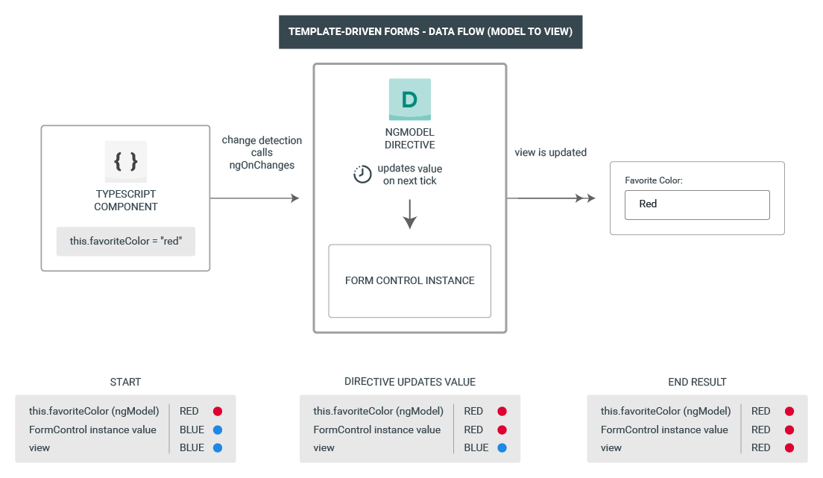
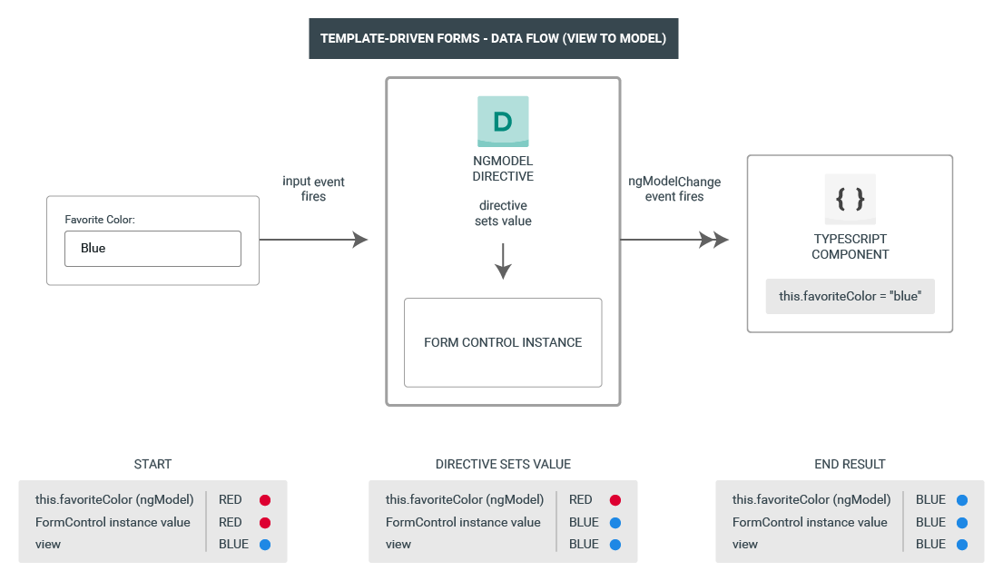
Template-driven forms
Directives
Datamodel
Form validering
Mutable
Notes:
Krav og logik i template
Submit i klassekomponent
Directives
NgForm:
opretter topniveau instans
binder det til en form → tracke samlet formværdi og valideringsstatus
NgModel:
elementer som del af datamodellen
NgModelGroup:
repræsenterer en del af formen. Brugt til at gruppere elementer sammen → fx adresse med vej osv under
Implicit datamodel
Hvert form element er linket til et directive, som håndterer form modellen internt
(Laves med directives og ”name” attribut i template)
Form validering:
Valideres ved brug af directives i templaten
Mutable
Ændrer altid værdien til en den nye værdi (overskriver)
Afhængige af mutability af data-modellen.
Data acces:
View to model
Tast input værdi
Udsender event
ngModel (control value accessor) sætter værdi på FormControl instans (i template)
Komponent opdateres – hvis der er tovejs databinding
Model to view:
Antager vi har en default værdi
På komponenten --> sættes en default værdi I en variabel
Når det sker kaldes en ngOnChanges event
Da input feltet bruger ngModel, og har reference til variabel-navnet, sætter CVA dermed FORM CONTROL instansen
Derudover kalder CVA et onChange event igen og opdaterer feltet

Slide 32
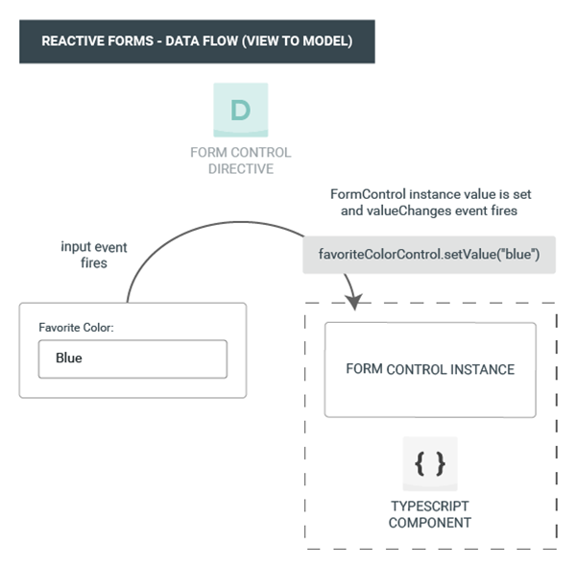
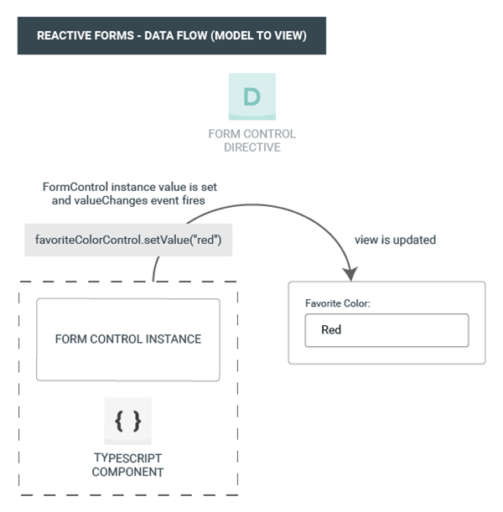
Reactive forms
Directives
Datamodel
Form validering
Immutable
Notes:
Directives
formGroup:
Top niveau instans → som repræsenterer hele form modellen
formGroupName:
brugt med binding objekter → gruppe af elementer fx adresse med vej under osv
formControl:
brugt til individuelle controls uden behov for at oprette en model, men gerne vil have Forms API features
formControlName:
brugt med binding til FormControl objekter
Navnet på elementet i objektet
Datamodel
Oprettes i klasskomponenten (m/ formControl(?) eller formBuilder)
Form validering:
Ved brug af funktioner i klasse komponenten
Immutable
Returnerer altid en ny værdi når control’ens værdi opdateres
Data acces:
Hvert form element er linket direkte til form modellen – formControl instans
- View to model: indtaster værdi, laver event, kalder control value accessor på formControl instansen i komponentklasse til opdatering af model
Bruger indtataster værdi → laver input event → klassen håndterer event → klassen udsender ny værdi med observable → input element opdateres med ny værdi
Model to view: sætter værdi som default
Sætter model, laver event, input modtager ny værdi

Slide 33
Dynamic forms
Rejse formular
…..
Navn på rejsende 1
Navn på rejsende 2
Navn på rejsende 3
X
Tilføj rejsende
Notes:
Tilføj/fjern controls baseret på input og eller state
FormArray
Anvendes til at håndter et ukendt antal unavngivne controls
Uvidst antal på forhånd
Bruges når antallet er uvidst på forhånd
Brug ”push(control: AbstractControl)” til at tilføje controls
Brug ”removeAt(index: number)” til at fjerne controls
En god mulighed når antallet af controllers er ukendt til at starte med:
Anvend: push(control: AbstractControl) til tilføjelse controls
Anvend: removeAt(index: number) to fjernelse af controls
formArrayName directive
Bindes til denne
Fx alle rejsende

Slide 34
Form validation
Rejse formular
…..
Data kvalitet
Ændring i Form control
Indbyggede validators
Custom validators
Navn på rejsende 1 *
Du mangler at udfylde dette felt
Navn på rejsende 2
h
Navn skal være minimum 2 karakterer lang
Tilføj rejsende
Notes:
Data kvalitet
Forbedrer
Accuracy: giver et brugbart værdi
Completeness: gives alle værdier, som er nødvendig?
Man kan vise besked til brugeren
Ændring i Form control
Returnerer Angular validering
Genererer en liste af valideringsfejl
Resulterer i VALID eller INVALID
Indbyggede validators
Validators fra Froms API
Eksempler:
Min/max
Required
Email
minLength/maxLength
Custom validators
Cross-field validation
Valider forskellige controls
Fx
password
valg på liste → må kun vælge to, men har valgt tre
Asynkron validator:
Skal returnere promise eller Observable
Observable’en ska være endelig (færddiggøre på et tidspunkt)
Tilføj directive til template-driven forms
Opret et ”Directive” og implementer ”Validator” interfacet
Triggering validation
Default: Angular vil trigger validering når en form control ændres
Kan overskrives med ”updateOn” prop
”change”: værdien tjekkes, så snart den ændres – default
”blur”: værdien tjekkes når control’en mister fokus
”submit”: værdien tjekkes når formen er submitted

Slide 35
Template-driven vs. Reactive forms
Form model
Datamodel
Data forløb
Form validering
Notes:
Template-driven forms
Lettere at implementer
Vælges hvis krav og logik kan håndteres i template
Reactive forms
Direkte adgang til underlæggende forms objektmodel
Mere skalerbar, genbrugelig og testbar
Vælges hvis forms er stor del af app eller komplekse forms
Kan lettere tracke ændringer pga. immutable
Setup of form model
Template-driven Implicit, created by directives
Reactive Explicit, created in component class
Data model
Template-driven Unstructured and mutable
Reactive Structured and immutable
Data flow
Template-driven Asynchronous
Reactive Synchronous
Form validation
Template-driven Directives
Reactive Functions

Slide 36
kode
Notes:
Template-driven-form:
alle felter har ngModel
Vis at logik holdes I template
default værdi --> kan detecte ved at give ngModel et navn
Localhost:4200/reactive
Localhost:4200/template
Aflevering:
credit-card-add.component.html
credit-card-add.component.ts

Slide 37
AFE #5 – Responsive Web Design
Quynh Trang Mac
201810269 – AU583669

Slide 38
Agenda
Angular overview
Responsive web design
NgRx
SHARI principperne
Angular Material
Angular Flex

Slide 39
Angular overview
Angular
Open source
Google
TypeScript
Komponent-baseret
Hel-pakkeløsning
Notes:
Hvad er Angular?
Angular et open source JavaScript framework til eksempelvis at bygge “single page applications” (SPA)
Angular er udviklet af Google
AngularJS I 2010 og Angular 2016
Angular applications er implementeret med TypeScript
Her ser man et simple Angular applikation:
Applikationen bliver repræsenteret ved en hierarki af components, som bliver pakket ind i moduler.
Man kan se at en bruger interager med Angular app’en.
Angular app’en har en NgModule, hvori alle dens tilhørende artifakter bliver listet
Såsom, components og deres child –og grandchild components. Herudover ses også to servicer, en HttpClient og en Service1 service.
En service intergere med en Server for data.
Hvordan struktureres Angular?
Da Angular er et framework, ligger der en fast struktur:
Modules → Her bliver koden organiseret (samler komponenter)
Komponenter → UI widgets struktureres gennem komponenter og er hoved-byggestene for angular projekter
Directives → DOM’en manipuleres gennem directives
Pipes → Formattering af data sker gennem pipes
http moduler → For at tilgå API’er sker dette gennem http moduler (eks. services)
Routing → sker gennem routing moduler
Angular CLI
command line interface værktøj
kan bruges til forskellige ting som at:
oprette Angular projekt
oprette moduler
oprette komponenter

Slide 40
Responsive web design
Før i tiden
Mobile first
Viewport
Media queries & features
Notes:
Før i tiden
Én skræm størrelse
Brugere med andre størrelser
Uønskede scrollbars – fx mindre end forventet
Meget lange linjer – fx større end forventet, laver ikke linjeskift
Dårlig brug af plads
Flere skærmstørrelser → koncentet responsive web design
Ikke teknologi – term for tilgang til web design
Mobile first
Design udfra mobilbruger
Identificer mest vigtig indhold til visning
Nemt at navigere
Ikke samme som mobile-responsive design (mobiler kan have forskellig størrelse)
Basis design → tilføj kompleksitet gradvist
Viewport
Brugerens visuelle område
Bruges til at sikre korrekt bredde
Browser default værdi
width=device-width → sætter browser til faktisk bredde
Media queries & features
CSS med @media
Bruger forskellige CSS afhængig af enhedens karakteristik og parametre
Media queries:
Fx screen og print
Media features:
Beskriver karakteristika for en user agent:
Orientering: landscape eller portrait
Bredde: kan tjekkes med min og max
Højde: kan tjekkes med min og max
Osv
Queries og features bruges ofte sammen
Logical operators – fx @media screen and (min-width: 599px)
Not: afvise query’en – SKAL bruges med query
And: kombinerer flere queries og/eller features
Only: tilføj kun hvis hele query passer – til bagud kompatible queries

Slide 41

ngrx
Database
Actions
Dispatch
Reducer
Update
Event
Service
Store
UI
State
Effect
Notify
Notes:
State management (NGRX)
NgRX et globalt state management bibliotek til Angular
Inspireret af Redux → baseret på Redux arkitektur
Bruges til at bygge applikationer med meget bruger-interaktion og flere datakilder
Store
Den som holder på applikationens globale state
store er single source of truth (state ét sted)
to forskellige stores
store --> bruges til at håndtere states globalt
componentStore --> lokalt state management (fx i en component)
Actions
Definerer unikke events I applikationen og beskriver hvad der skal ske
Reducer
Har ansvaret for at håndterer state transitioner
Er pure function --> outputtet ændrer sig ikke = med det samme input
Selector
bruges til at kunne hente specifik del af staten fra state store
Hvis der ikke er sket ændringer kan man returner seneste state
Effects
- Effect bruger stream til at udgive nye source af actions
Det kan være I form af hvis det lavet nogle side-effekter
SHARI
Man kan bruge et state management system, hvis man har udfordringer der er defineret I SHARI
Forskel på NgRx og Redux:
Effect lever udenfor Store objekter
Effects kommunikerer med services (som kan lave sideeffekter)
Redux actions håndteres kun i reducers, men i NgRx er nogle actions håndteret i reducers, nogle i effects og nogle i begge

Slide 42
SHARI principper
Shared
Hydrated
Available
Retrieved
Impacted
Notes:
Brug et state management system, hvis man har følgende udfordringer:
S-Shared: state er tilgængelig af mange komponenter og services
H-Hydrated: State, som er vedholdende og hydrated fra storage
A-Available: state som har brug for at være tilgængelig når routes tilgår igen (re-enters)
R-Retrieved: state som har brug for at blive hentet med en sideeffekt
I-Impacted: State som er påvirket af actions fra andre kilder
NgRX kommer med prisen af kodekompleksitet, indirekte og høj kodeomkostning.
Brug Shari principperne til at bestemme om der er behov for brugen af NgRx

Slide 43
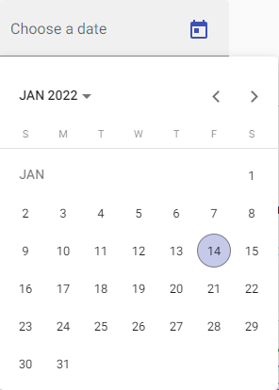
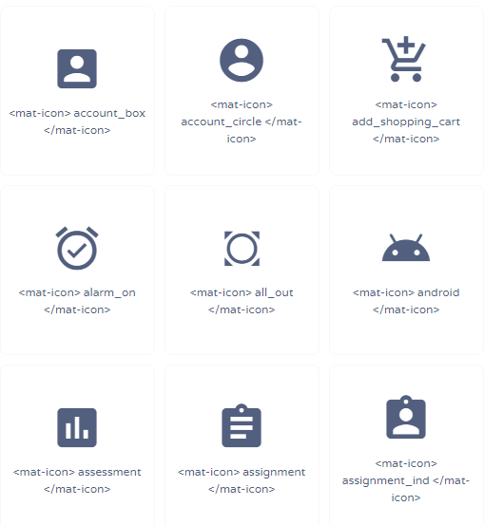
Angular Material
Bibliotek
Design systemer
Themes
Components
Notes:
Bibliotek
biblioteket tilbyder genriske komponenter og værktøjer til at bygge custom komponenenter
Vedligeholdes af Angular teamet
Andre interessante biblioteker:
@anuglar/cdk: skriv custom UI komponenter med common interaktionsmønstre
@angular/material: Material Design komponenter for Angular appliaktioner
@angular/google-maps: Angular komponenter bygget ovenpå Google Maps JavaScript API
@angular/youtube-player: Angular komponenter bygget ovenpå YouTube Player API
Customize indenfor specifikationerne for Material Design
Design systemer
Et design system af mønstre og styles som bruges når der laves applikationer
Patterns: beskriver flows, adfærd og hvordan man kombinerer elementer (animation, layout, lyde)
Styles: beskriver visuelle elementer (typografi, farver, icongraphy)
Mange design systemer er tilgængelige:
Material design (Google)
Fluent Design System (Microsoft)
Carbon Design System (IBM)
Lightning Design System(Salesforce)
Themes
Giver look og følelse af app
Ofte farver og typografi
Material design → indbyggede temaer → kan bruges direkte
Palettes tilføjer farve til UI
Primær og sekundær + andre varianter
Fx farve til tekster, knapper
Kan lave custom themes, med custom palettes
Components
Angular Material har UI komponenter baseret på Material Design
Eksempler:
App bars:
top appen som viser information og actions relateret til nuværende skærm
Buttons:
tillader brugeren at gøre handling og tage et valg med et enkelt tap
Cards:
indeholder indhold med actions om et enkelt emne
Date picker:
tillader brugere at vælge dato eller en vifte af datoer
Eksempel:
mat-date-range-input
Indtaste dato gennem tekst eller kalender
Lavet af flere komponenter, directives og moduler
Kan bruges med FormGroup directive fra @angular/forms
Kan bruges med diverse dato biblioteker (date implementation agnostic)
MatNativeDateModule
MatLuxonDateModule
En date picker er lavet af et tekst input og en kalender pop-up, forbundet via matDatepicker prop på tekst input
Mat-icon

Slide 44
Angular Flex
Flexbox CSS & Media Queries
API
DOM containere
DOM elementer
Responsive breakpoints
Notes:
Flexbox CSS & Media Queries
Kombineres i Angular Flex Layout
Automatiserer procssen ved at tilføje Flexbox CSS til browser view
Nemt at specificerer layout for forskellige skærmstørrelser
API
Bruges declarativ i HTML template (behøver ikke vide i detaljer om hvordan det virker)
To API’er
Static API → nemt for udvikler at lave responsive og adaptive layouts
Flexbox og Grid
Responsive API → responsive features til nemt at tilpasse mulige skørmstørrelser
Media queries og aliases (xs, lt-lg osv)
DOM containere
Static API
Flex og grid → påvirker flow og layout af child elementer i containeren
Flex
fxLayout:
Kombination af ”display: flex” og ”flex-direction”
fxLayoutAlign
Kombination af ”justify-content” og ”align-items”
Grid
gdColumns: tilsvarende ”grid-template-columns”
gdRows: tilsvarende ”grid-template-columns”
gdAlignRows: aligner items for en række
”justify-content” (container) og ”justify-items” (items)
gdAlignColumns: aligner items for en column
“align-content” (container) og “align-items” (items)
DOM elementer
Responsive API
Directives påvirker layot og størrelse af fx containeren
fxFlex: sætter props for grow, shrink og basis for et item
fxFlexAlign: tilsvarende ”align-self”
gdRow: bestemmer start og slut række for et item
gdColumn: bestemmer start og slut kolonne for et item
Directives for alle elementer
fxShow / fxHide
Responsive breakpoints
Fx:
xs- screen and (max-width: 599px)
sm-screen and (min-width: 600px) and (max-width: 959px)
md-screen and (min-width: 960px) and (max-width: 1279px)
lg-screen and (min-width: 1280px) and (max-width: 1919px)
xl-screen and (min-width: 1920px) and (max-width: 5000px)
<api>.<breakpoint alias>="<value>"
[<api>.<breakpoint alias>]="<expression>"
<div
fxLayout.gt-xs="row"
fxLayout.xs="column"
[ngStyle.lt-sm]="{'background-color': 'cornflowerblue'}">

Slide 45
demo
Notes:
Aflevering
Vis responsivt med navigation
Credit-card-list.component.css
index.html er viewport sat
NGRX:
app.module.ts
sætter en property “tutorial” til vores store --> sætter vores reducer til den
Tutorial.reducer.ts
Definer vores reducer
read.component.ts
For at læse states fra tutorial skal den selectes
udskrive I read.component.html
create.component.ts
addTutorial --> dispatcher til store med en action (AddTutorial)

Slide 46
AFE #06 - React
Quynh Trang Mac
201810269 – AU583669

Slide 47
agenda
React
Komponenter
JSX
Hooks
Routing
Demo

Slide 48
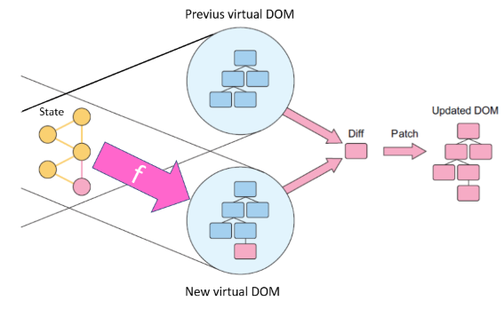
Notes:
Hvad er React
Et JavaScript library for at bygge UIs
Skabt og vedligeholdt af Facebook
React er kun en UI library - ikke et framework lig Angular
Hvis man anvender React-Redux og React router = Framework ligne Angular
Overview
Applikationen er opbygget af components
Grundlæggende fungerer React således:
Første gang man renderer applikationen opstilles en virtual DOM → hele den virtuelle DOM skubbes mod browser DOM’en.
Når en værdi i component state ændre sig → re-render React UI.
Opdatering af browser DOM’en:
Hvis der sker en state ændring, så laves en ny virtual DOM
Den nye virtual DOM sammenlignes med den forrige virtual DOM
Forskellen på de to virtuelle DOM, subbes ud mod browser DOM
React architecture
Reacts hovedopgave er at vedligeholde og opdater en virtuel DOM tree i memory.
Alle funktioner, som returner JSX og er renderet af ReactDOM'en er en component og vil tilsvarende nodes i virtuel DOM'en.
Lig en DOM node, så holder hver node i tree'et noget internal state og properties, såsom focus eller input.
React Hooks er måden hvorved function component til at hook ind i React runtime for at lage og hente data eller trigge funktioner på det rigtig tidspunkt.
Hooks er specifik tilknyttet en component, hvis component bliver nedlagt, så vil hook'en også.

Slide 49
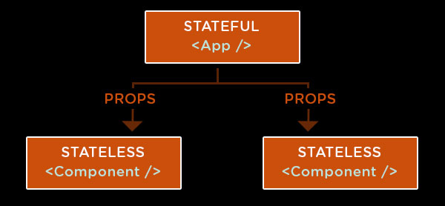
React components
To typer af components
Class
Function (hooks)
Kan være enten:
Statefull
Stateless
Notes:
Single Responsibility Princriple
Angular: Adskille præsentation (template filer) og UI logic (TypeScript filer)
React: I stedet for at adskille markup og logik i forskellige filer. React adskiller ansvarsområder med løs koblet units kaldet components, som indeholder begge.
Der findes to typer af components: Function og Class component.
Class component:
Outdated, dog stadigvæk understøttet.
Bruger render funktionen som har en return værdi.
Klassekomponter har nogle lifecycle metoder
componentDidMount()
componentDidUpdate()
Render()
Function component:
Konvention: Skal starte med ét stort forbogstav. Ellers vil den ikke eksekver funktionen. Hvis capital-case så vil transformer funktionen, da det er en f-funktion’en.
En function component kan ikke holde state. Nulstilles efter hver kald. Stack, return, nulstil.
Hooks kan få function component'er til at holde states, og lave side effects.
Forskellen mellen en function og en custom hook, er at custom hook kan holde states. En function component uden hooks, vil ikke kunne holde states.
States
Components har states, for at kunne ændre output ud fra ændringer i states.
States er private og fuld ud kontrolleret af components: kan gives til child-component som props.
En class component state bliver initialiseret i constructor’en
En functional component state bliver sat med useState hook.
States ændre sig, props gør ikke og man burde ikke deklarer en state hvis den aldrig vil ændre sig.
Man kan have stateless components, hvis man kun giver states vha. props.
Components kan sende states videre til child-components vha. props.
Stateful
holder states
Men kan også modtage props
Stateless
holder ikke states, men får dem pass’et som props

Slide 50
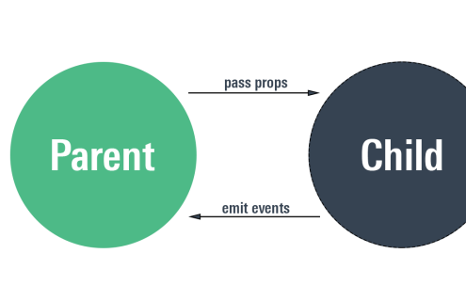
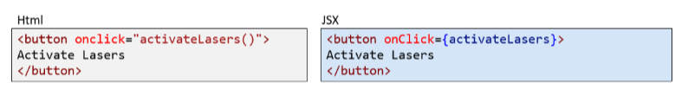
React components
Notes:
En component tager imod inputs kaldt props, og returner React elements.
Props er readonly i en component
One-way flow → man kan ikke modificer egne props.
React elements beskriver hvordan UI burde se ud.
Component'er lader en splitte UI'en i uafhængig, genanvendlige dele.
Tænkt hver del som værende isoleret.
Events:
Håndtering af events med React elementer ligner håndtering af events med DOM elementer.
React events bliver navngivet ved brug af camelCase, i stedet for lowercase.
Der er syntax-forskelle: Med JSX kan man pass en function, som en event handler i stedet for en string.

Slide 51
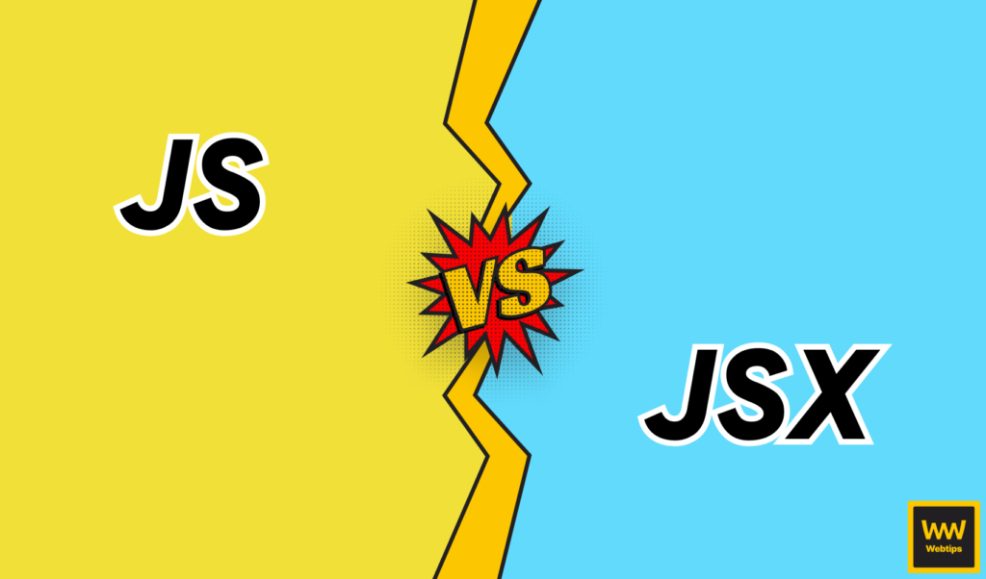
Notes:
Components kan man anvende enten JSX (JavaScript XML) eller TSX(TypeScript XML)
Minder om HTML: Giver en måde hvorved man kan strukturere component rendering.
Anvendes til at skrive det som skal renderes
Anvendes i return-statement på en component.

Slide 52
Hooks
Hooks
Forskellige typer:
useState
useEffect
useReducer
Custom hooks
Regler
Notes:
Hooks
Bruges i functional komponenter (ikke class), til at håndtere states og side-effekter
”Hook sig på” React states og lifecycle features fra function components
Forskellige hooks
useState --> bruges til at holde data og sætte den data. En form for updater-funktion.
useEffect --> life cycle hook
Alt der interger med alt andet end den virtuelle DOM bliver tiltænk af React som en side effect.
Eksempler: fetch data, sætte værdier i localStorage og logning i console’en.
Kaldes når komponenten renderes og har et dependency array
useReducer
Alternativ måde til useState, sjældent man bruger den.
Når states er forbundet indbyrdes af mange dele.
Reducer anvender actions til at lave nye states på baggrund af forrige states – switch-case-ligende.
Custom hooks
har navne-konvention ”use<Feature>” i camelCase
Hooks regler:
Kald kun Hooks Top Level
Kald ikke Hooks indeni loops, conditions, eller nested functions.
Hooks skal kaldes i den samme rækkefølge ved hver rendering.
Kald kun Hooks fra React Functions
Kald Hooks fra React function components
Kald Hooks fra custom Hooks.

Slide 53
routing
Routing
Primære componenter
Routers
Route matches
Navigation
Outlet for childs
Notes:
Routing
Routing er ikke en del af det officielle React bibliotek, men en del af react-router routing biblioteket
Til web bruges react-router-dom.
Primære komponenter:
Tre primære kategorier af komponenter i React Router:
Routers: som <BrowserRouter> og <HasRouter>
Route matches: som <Route> og <Switch> (version 5) <Routes> (version 6)
Navigation: som <Link>, <NavLink> og <Redirect>
Outlet for childs: som <Outlet> (kun version 6) som placeholder for child routes
Routes:
BrowserRouter:
Bruger regulær URL stier
Kræver at ens server er konfigurer korrekt → index.js ved alle routes, og da det er én side som ved alt → SPA.
HashRouter
Holder på den nuværende lokation i hash delen af URL’en
Fx: http://example.com/#/you/page
Siden hash’en ikke sendes til server behøves ingen speciel server konfiguration
Installation:
Npm i react-router-dom: web app --> anvende react-router-dom
Yarn add react-router-dom

Slide 54
Code demo
Notes:
Routes
Vis index.js + App.js
Hooks:
L10 +28
L17 + 32

Slide 55
AFE #07 - React state management
Quynh Trang Mac
201810269 – AU583669

Slide 56
agenda
React
Management state
Catching
Context API
Redux
Code Demo

Slide 57
Notes:
Hvad er React
Et JavaScript library for at bygge UIs
Skabt og vedligeholdt af Facebook
React er kun en UI library - ikke et framework lig Angular
Hvis man anvender React-Redux og React router = Framework ligne Angular
Overview
Applikationen er opbygget af components
Grundlæggende fungerer React således:
Første gang man renderer applikationen opstilles en virtual DOM → hele den virtuelle DOM skubbes mod browser DOM’en.
Når en værdi i component state ændre sig → re-render React UI.
Opdatering af browser DOM’en:
Hvis der sker en state ændring, så laves en ny virtual DOM
Den nye virtual DOM sammenlignes med den forrige virtual DOM
Forskellen på de to virtuelle DOM, subbes ud mod browser DOM
React architecture
Reacts hovedopgave er at vedligeholde og opdater en virtuel DOM tree i memory.
Alle funktioner, som returner JSX og er renderet af ReactDOM'en er en component og vil tilsvarende nodes i virtuel DOM'en.
Lig en DOM node, så holder hver node i tree'et noget internal state og properties, såsom focus eller input.
React Hooks er måden hvorved function component til at hook ind i React runtime for at lage og hente data eller trigge funktioner på det rigtig tidspunkt.
Hooks er specifik tilknyttet en component, hvis component bliver nedlagt, så vil hook'en også.

Slide 58
Components
react
Notes:
Det findes to slags:
Function component
Class component
Class component:
Outdated, dog stadigvæk understøttet.
Bruger render funktionen som har en return værdi.
Klassekomponter har nogle lifecycle metoder
componentDidMount()
componentDidUpdate()
Render()
Function component:
Konvention: Skal starte med ét stort forbogstav. Ellers vil den ikke eksekver funktionen. Hvis capital-case så vil transformer funktionen, da det er en f-funktion’en.
En function component kan ikke holde state. Nulstilles efter hver kald. Stack, return, nulstil.
Hooks kan få function component'er til at holde states, og lave side effects.
Forskellen mellen en function og en custom hook, er at custom hook kan holde states. En function component uden hooks, vil ikke kunne holde states.

Slide 59
Managing state
Hvad er en state?
Sharing states
Props
Parent → Child
Child → Parent
OBS – Dependencies
const availableColors = ["skyblue", "goldenrod", "teal", "coral"];
const [color, setColor] = useState(availableColors[0]);
Return(
<div className=“color”>
<ColorPicker colors={availableColors} color={color} setColor={setColor} </>)
export default function ColorPicker({ colors = [], color, setColor }) {
onClick={() => setColor(c)}
Notes:
Hvad er state?
En state er en variabel, som kan indeholde data.
React lytter på disse states og rerenderer når der sker en state-ændring
Sharing state → Handler om at man gerne vil dele sine states med andre komponenter.
Der er forskellige måder man kan gøre det på:
Parent → Child: Props
Child → Parent:
Lav en callback-funktion i parent-component. Denne callback-funktion vil få data’en fra child-component
Pass callback-funktionen i parent som en prop til child-component
Child-component vil kalde parent callback-funktionen via. props.
Man skal være påpasselig med infinite Loop
Hvis man lytter på setState i useEffect’en man sender med som prop → kan man ende i infinite loop.

Slide 60
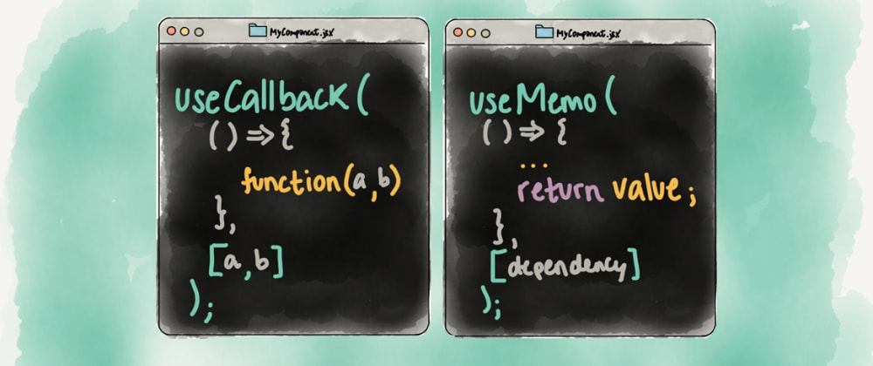
caching
Expensive algorithms
useMemo()
Dependency array
useCallback()
Depenedency array
useMemo vs useCallback
Notes:
Hvis man har krævende algoritmer ift. CPU tid → Brug useMemo()
Tunge funktioner, som tager imod en state → Brug use Memo()
useMemo
Fortæller React at den kun skal kører function hvis dens dependencies har ændret sig.
Memorizing: lagering af resultalter for en given sæt af arguementer → Memorizing
Uden useMemo = vil render og udføre tunge algorithms selvom dens dependencies ikke har ændret sig.
Undgå at overbruge useMemo() – overhead i at opbevare funktioner, return-værdier og dependencies-value.
useCallback
Returner den samme instans af funktionen, som bliver givet (1st parameter) i stedet for at lave en ny hver gang.
Laver kun en ny instans af funktionen, som bliver givet når array af dependencies (2. parameter) ændre sig.
useMemo vs useCallback
Formålet med både useCallback og useMemo er at undgå at lave unødvendige re-rendering → kode mere effektivt!
Begge hooks modtager: én funktion og en array af dependencies.
Når en component re-render, så laver den en ny instans af alle objekter inkl. Alle funktioner i den.
useCallback: Lader en cache en instans af en funktion imellem rendering.
useMemo: Lader en cache en værdi mellem rendering.

Slide 61
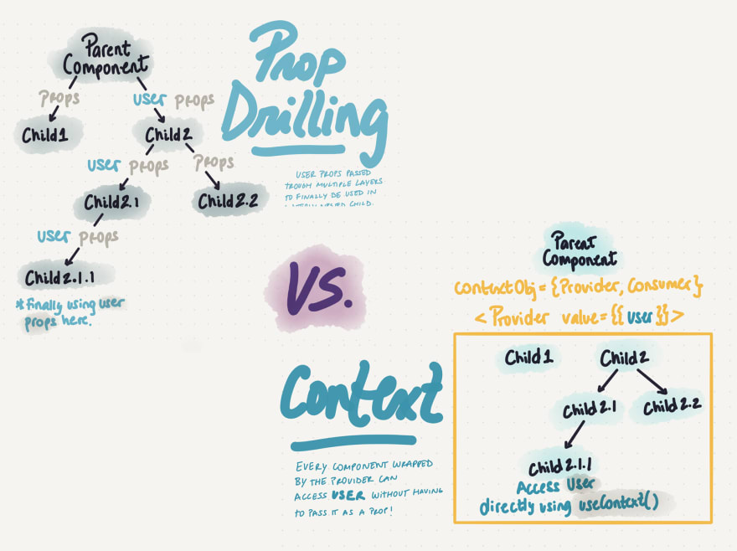
Context API
Prop drilling
Globalt
Består af tre dele
Context
Provider
Consumer
Notes:
Context er en måde hvorved man kan pass data igennem en component tree uden props.
Context fokus er at dele data, som betragtes som globale for et component tree.
Context objekt bliver lavet vha. createContext() API.
Består af tre dele:
Context: Holder staten
Provider: Giver data’en
Consumer: component’en som får state’en.
useContext() hook lader en tilgå global data fra hvilken som helst child-component i component-tree under Provider-wrap.
Man kan have mange properties i ens obj → hvis en af dem ændre sig → så vil alle components der anvender context’en re-render.
Pros: Nemt teknik til at tilføje global state i en app.
Cons: Tilføj det med omtanke, gør det svære at genbruge components.

Slide 62
Redux
Library
Terminologi
View
Actions
Dispatcher
Store (reducer)
Notes:
Redux er et library til at lave state management.
Terminologi
UI: react components, eller UI som bruger states → kan trigger actions
Skal subscribe til store’en for at modtage ændringer. store.subscribe() method
Dispatcher: Dispatcher action via store.dispatch(action) metoden.
Actions: et objekt med en obligatorisk type-property og kan inkl. Custom property.
{ type: 'ADD_TODO', text: 'This is a new todo' }
Reducer: Pure funktioner, håndter state-ændringer ud fra actions.
Store: State’en bliver opdateret i store’en, den håndter alle states.
Man skal bruge tre packages:
Redux: En forudsigelig state container for JS applikationer
React Redux:
Officiel React UI bindings layers for Redux
Lader ens React components læse fra Redux store, og dispatch actions til store'en og opdater state.
React toolkit:
Toolset for effektivt Redux udvikling
Bygger efter best practices, simplicer de fleste Redux task, forhindre fælles fejl og gør det nemmere at skrive Redux applikationer.

Slide 63
Code demo
Notes:
Hvis Context’en
Index.js
Auth-context.js
useAuth.js → Custom hook
WorkoutProgramList.js

Slide 64
AFE #08 - Restful & GraphQL
Quynh Trang Mac
201810269 – AU583669

Slide 65
Agenda
RESTful
GraphQL
ApolloClient
RESTful vs. GraphQL
Code Demo

Slide 66
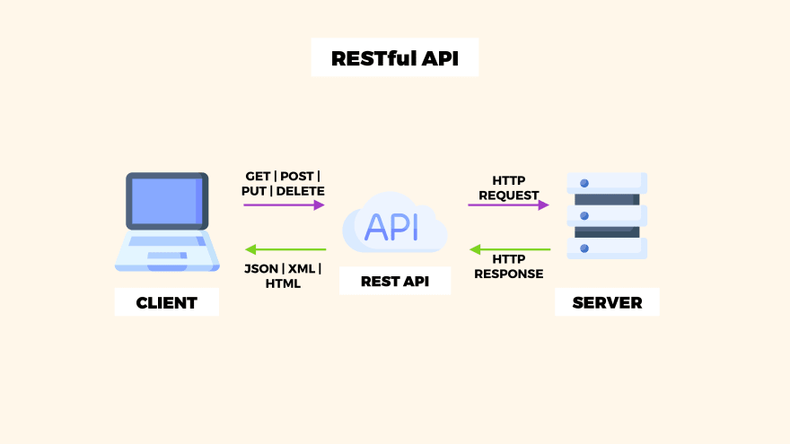
RESTful
REST (REST står for Representational State Transfer)
RESTful principper:
Uniform Interface
Stateless
Client – Server
Cachable
Layered System
Code on demand (Optional)
Notes:
REST står for Representational State Transfer
Kendetegnet ved RESTful er at der er flere endpoints.
En client skal kunne tilgå serverens ressourcer og serveren skal kunne respondere til: GET, PUT, POST, DELETE
For at man har et RESTful system, skal 5 principper være opfyldt.
Uniform interface: Alle klienter burde tilgå tilgå dataen på samme måde, f.eks. via samme request-kald.
Stateless: Client/server interaktionen er stateless
Hver request bliver betragtet som ny, server lager ikke info om seneste HTTP request
Hvis client’en skal være statefull (authorized) → request’en skal indeholde alt info nøvendigt for at servicer request’en.
Client-server:
Client kender kun ressource URIs + Client & Server skal kunne udvikles hver for sig.
Catchable: Teknik, lager data i local memory → data sendes til client’en udenom server’en. Burde implementeres så vidt muligt.
Layered system: Client’en er agnostisk med hensyn til, hvor mange lag, hvis nogen, der er mellem klienten og den faktiske server, der reagerer på anmodningen.
Code on demand (optional): Muligt at sende kode fra server til klienten (bruges ikke ofte)

Slide 67
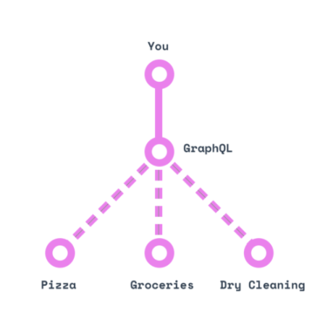
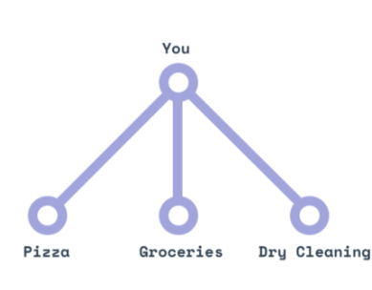
GraphQL
Udviklet af Facebook
Deres problem
Hvad er GraphQL
- Overfetching og underfetching
Notes:
GraphQL er udviklet af Facebook. De lavede en query-language hvorved man kan få specificeret alle de info. man har brug for i én API request.
Facebooks problem:
REST API → mange kald til mange API endpoints for at få data.
Overfetching & underfetching af data
Frontend udviklerne skulle parse igennem data for at finde de fields de skulle bruge.
GraphQL er en specifikation, kan blive implementeret med hvilken som helst sprog.
GraphQL mapper forholdene mellem objekter i ens Db → laver en graf.
Facebook udviklede en query language for at traverser mapning af forholdene - derfor GraphQL.

Slide 68
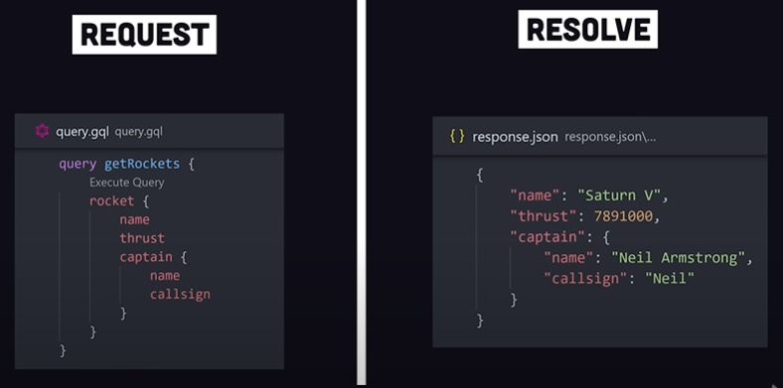
GraphQL
Ét endpoint
Client-specified queries
Typer af operationer
Queries type
Mutations type
Subscriptions
Struktur
Client input === Server output
Notes:
GraphQL hoved principper:
Den tillader clienten at specificer præcis det data clienten skal bruge.
Det er nemmere at samle data fra mange forskellige sources.
Anvender en type system til at beskrive data.
One graph - Ét API request til alt, i stedet for flere forskellige
Mere data kan blive tilgået ved én query
Et centralt katalog af alt data
Mindre kost, da implementeringsarbejde ikke gentages (der laves ikke flere requests, som ligner hinanden, som ved REST)
Central af håndtering – fx en ensartet policy for adgangskontrol er muligt
Request skrives i GraphQL query sprog.
Tre typer af operationer:
Query: read-only fetch
Mutation: write efterfulgt af fetch
Subscription: som query men med request for real-time data opdateringer
Laver en forbindelse til klient, så når query laves og data ændres, opdateres respons uden at sende subscription igen
Desuden ligner strukturen for inputtet fra klienten meget det som serveren giver af output i json.
Hierarkisk: fields er nested inde i andre fields – query er formet som dataen returneres.
Udviklere kan liste deres data krav, som hvad de skal bruge i stedet for hvordan de får det.
Kan implementeres med mange forskellige sprog (JavaScript, C#, Java, Python osv)
Hvert field har en resolver, der har til formål at skrive og læse fra databasen ud fra det input der gives.
GraphQL API kan tilgås I React med fek.s ApolloClient
Altid Post (men definerer om det skal være query eller mutation)
ApolloClient er et bibliotek der er designet til at kunne snakke sammen med GraphQL

Slide 69
GraphQL Integrity Principper
One Unified Graph
Federated implementation
Track the schema in a registry
Notes:
Integrity principperne i forbindelse med GraphQL
Handler om at man som team har nogle fælles principper for at kunne arbejde sammen om at udvikle med GraphQL.
One Unified Graph:
Handler om at virksomheden bør have én graph istedet for flere graph’er for hvert team.
Federated implementation: ansvarsområder i grafen er delt ud på tværs af teams. Fx facebook; ét team står for grupper, ét team står for sider osv. Men der er én central graf
Track Schema in registry: ligesom man kan tracke version af source kode, skal man også kunne tracke version af ens graph.

Slide 70
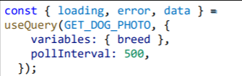
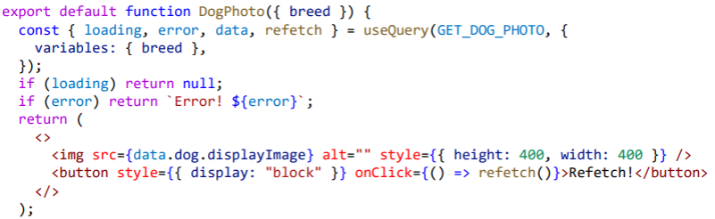
ApolloClient
Cache
Update cached query result
Polling
refetching
useLazyQuery
Notes:
npm install @apollo/client graphql - installer packages
Man kan også anvende Apollo Client – til GraphQL
ApolloClient er en omfattende state management library for JS.
Cache
Når Apollo Client fetcher query resultater så Caches resultaterne automatisk I Cache storage
Hvis man skal lave den samme query igen, er dette ekstremt hurtigt
Update cached query result (to strategier):
Polling --> (hvert feks. 5. sekund querier den efter data)
Refetching --> Man kan refetche query resultater ud fra forskellige bruger-interaktioner
useLazyQuery (har ikke data på forhånd)
Manuel eksekvering af GraphQL query
For at eksekver en query i response til en event, såsom når en bruger trykker på en knap.
Når man kalder useLazyQuery, så eksekver den ikke den tilhørende query med det samme.
Returner i stedet en query function, som man kan kalde når man er klar til at eksekver query'en.

Slide 71
Rest vs GraphQL
RESTful
GraphQL
Bruger skal kende endpoints i API’en
Nem start
Overfetching & underfetching
HTTP catching
Mature
Én endpoint.
Opsætning (krævende)
Fetch alt nødvendig data
Intelisense til at lave requests
Veldefinereret schema
Notes:
RESTful Api
Når man anvender RESTful Web API definerer man nogle endpoint
Det er nødvendigt at vide hvad disse endpoint gør, for at man kan bruge dem
RESTful er ikke skalerbart
Hvis man ønsker forskellige datamodeller, så er det nødvendigt at lave flere endpoints
- RESTful er godt til simple datamodeller og hurtigere at komme i gang med end Graphql
GraphQL
Der er kun 1 endpoint til at tilgå databasen
Igennem det endpoint, kan man lave queries og mutators, som man har defineret i sin kode
GraphQL’s intellisense gør det lettere at anvende → kan query efter det data man ønsker
Ulempe → kræver mere, da strukturen er sværere at opsætte for at nå den brugervenlige intellisense
- Da graphql kan være kompleks at opsætte, ville det måske være overkill at anvende graphql til en meget simpel applikation

Slide 72
Code demo
Hitness + apolloclient
Notes:
Aflevering med REST
WorkoutProgramList.js
Vis axios-kaldet
Projekt med GraphQL
ApolloClient til at lave queries fra frontend app → gql server
App.js – import ApolloClient fra apollo-boost;
Index.js – ApolloProvider – wrap ens app for at kunne injecte dataen fra server i ens app.
Index.js: useQuery en React Hook som deler Grahp
- Index.js

Slide 73
AFE #09 - Progressive Web App
Quynh Trang Mac
201810269 – AU583669

Slide 74
agenda
Progressive Web Apps (PWA)
App Shell
Service worker
Web storage
PWA med React
Code Demo

Slide 75
Progressive Web Apps (PWA)
Progressive
Responsive
Connectivity
App-like
Fresh
Safe: HTTPS
Discoverable: Bruger service worker og manifest til at finde appen
Re-engageable
Installable
Linkable
Notes:
Hvad er PWA:
PWA er en web app, som giver de samme oplevelser som en native mobile app.
Progressive fordi PWA smoothly downgrade deres funktionalitet hvis feature'en ikke er tilgængelig i den aktuelle browser.
Den minder om en native mobile app:
Installerable + virker off-line
Ligner en app
Progressive: Virker for alle brugere, uafhængig af browser valg, da det er bygget med progressiv forbedring som grundsætning
Responsive: passer til alle; desktop, mobil, tablet osv.
Connectivity independent: forbedre service works til at arbejde offline på lav-quality netværk
App-like: føles som en app, bygget med app model
Fresh: altid up to date, pga service worker update process
Safe: burger HTTPS
Discoverable: identificeres som en app, takket være W3C manifest og service worker registration scope, som gør at appen kan findes.
Bruger service worker og manifest til at finde appen
Re-engageable: Kan nemt tilgå appen igen gennem fx push notifikationer
Installable: Gør det muligt for brugere at downloade appen uden at skulle gennem en app store
Linkable: del nemt med URL – behøver ikke kompleks installering.
Web developer havde ikke adgang til disse in-device features tidligere.
Web = bedre distribustion: De fleste app stores tager 30% af ens revenue.
App'en vil virke på både iOS, Android og Web ud fra én code base.

Slide 76
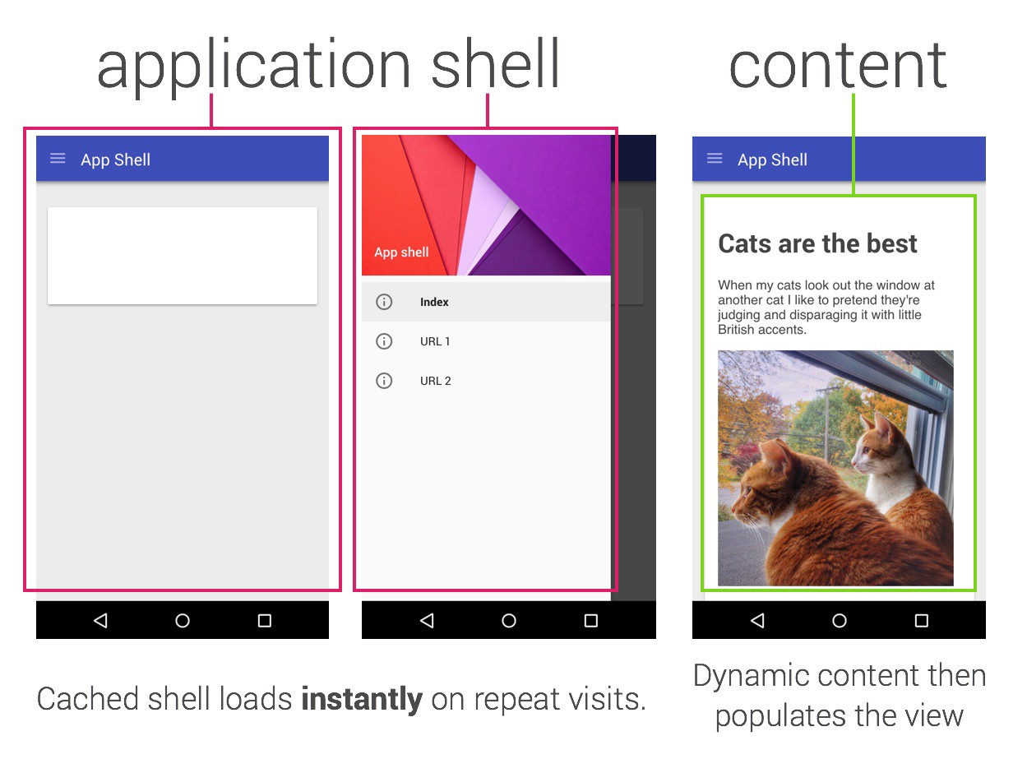
App shell
Minimal HTML, CSS & JavaScript
1st load → Cache
Service worker
Notes:
App shell
Minimal HTML, CSS og JavaScript som er krævet for at kunne køre UI'en af en progressive web app.
1st load skal være ekstremt hurtigt og med det samme cached.
Shell files bliver loaded én gang over netværket, og gemmer til local device.
Alt UI og indefrastruktur er cached lokalt vha. service workers, så PWA kun behøver at hente nødvendig data - i stedet for at re-loade det hele igen.

Slide 77
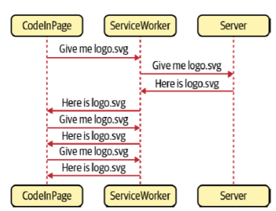
Service worker
Script
Cache
Offline
Progressive forbedring
Notes:
Service worker
Script
service worker er et script som ens browser kører i baggrunden
Caching
Service worker bruges for at pre-cache App Shell’en
Det betyder at App shell hurtigt kan hentes
Offline
Da man anvender caching, er det muligt at hente cachede data
Progressiv
Feature som bliver provided af en service betragtes som en progressiv forbedring
feks. push notifcations
HTTPS
Der skal være HTTPS setup før service worker kan registreres
(forhindre Man-in-the-middle attack)

Slide 78
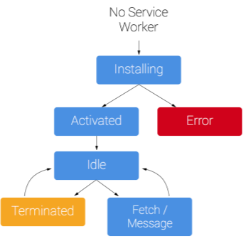
Notes:
Life cycle
Når der ikke er nogen service worker, og den er registreret, installeres service workeren på browseren
Når den er installeret sættes service worker til activated
Derefter kan applikationen anvende service workeren (idle)
Hvis service workeren ikke bliver brugt over et stykke tid bliver den termineret og restarter når der er brug for den.
Opdatering
- Hvis der allerede er installeret en service worker I forvejen, og man har opdateret sin service worker skal den igangværende service worker stoppes før den nye kan aktiveres

Slide 79
Web storage
Main web storage typer:
localStorage
SessionStorage
IndexDB
Søger efter objekter
LocalForage
IndexDB & LocalStorage
Notes:
Man kan gemme data på client'en - selv mellem sessions!
Web Storage
Understøtter persistent data storage
Lidt som cookies, men med noget forbedret kapacitet (5-10MB per origin) og ingen information gemt i http request header
To hoved web storage typer:
localStorage
Permanent storage – kan slettes af brugeren
Data placeret i local storage er per origin (protocol+hostname+port number)
sessionStorage
Begrænset til levetiden på nuværende session
Browsere, der supporterer web storage har de globale variabler sessionStorage og localStorage erklæret ved window niveau
Web storage standardiseres af World Wide Web Consortium
IndexedDB
- Et alternativ til web storage
Minder om web storage, bare med indexes
Gør det muligt at søge efter objekter hurtigt på baggrund af indexes
LocalForage
LocalForage er en kombination af IndexedDB og LocalStorage
Forbedre offline experience af ens web app ved at anvende async storage med en simple localStorage-ligne API.
localForage er open-source
Den cacher først i IndexDB - hvis det ikke er muligt gemmes dataen i localstorage

Slide 80
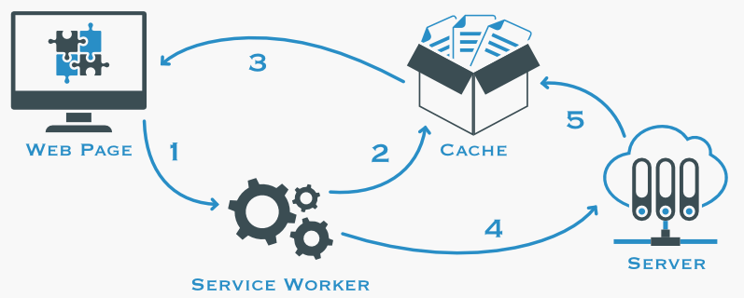
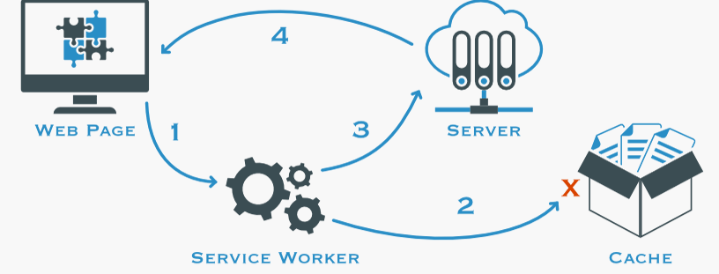
Pwa med react
Workbox
Precache
Bygge en PWA med React
npx create-react-app pwa-simple --template cra-template-pwa
Aktiver SW
Tilpas SW registration
Static files + 3. party libraries
Stale-while revalidate
Cache first
Notes:
I en service worker kan bruge bruge forskellige værktøjer til fx caching
Workbox
Er et sæt af værktøjer fra Google
Hjælper med at håndterer strategier, så man fx kan precache I ens applikation
Byg en PWA med React
npx create-react-app pwa-simple --template cra-template-pwa
Installer flere Workbox libraries
Tilføjer to source filer: service-worker.js + serviceWorkerRegistration.js
Aktiverer service-worker'en: konfiguration i index.js - ændre serviceWorkerRegistration.unregister(); --> serviceWorkerRegistration.register();
Tilpas serviceWorkerRegistration - tillader en at pass callbacks ind i registration process, så man kan holde styr på current status af service worker installationen.
Static files og third-party resources - Cache tredjeparts ressourcer: Sæt Workbox routes op til at tilføje runtime caching startegien af eget valg til en ressource:
Stale-while-revalidate strategi
Henter fra cachen, som det første
Bagvedlæggende går service worker til servicer og henter nyt data, som nu bliver cached.
Cache first strategi
- Service worker kigger I cache, hvis der er data, kaldes en server SLET ikke

Slide 81
Code demo
Notes:
npm run build serve
serve -s build
Index.js – L18 register
Fortæller den nye service worker, at den skal stoppe med at være i waiting state, og erstatte den gammel service worker
Service worker har en build-in function kaldet skipWaiting hvilket vil kill alle gammel service worker og lade den nye tage over. Serviceworker.js
Vi skal reload page'en, så man kan downloade den nye application code igennem den nye service worker.
Vis Lighthouse + Application
Installer
Åben app’en.

Slide 82
AFE #10 - Native Web Component
Quynh Trang Mac
201810269 – AU583669

Slide 83
agenda
Native Web Components
Custom elements
HTML Template
Shadow DOM
Fordele og ulemper
Code demo

Slide 84
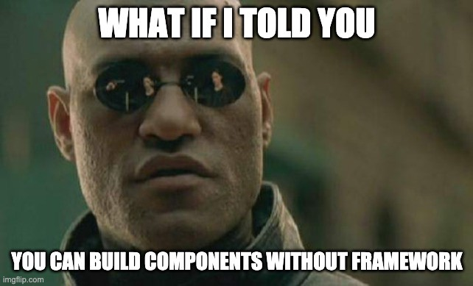
Hvad er Web component?
Notes:
Formålet med Web Components er at muliggøre udviklingen af reusable UI components uden at skulle være afhængig af et framework.
Web Components er et sæt af HTML/Javascript teknologier designet til at lave specifikke elementer af UI’en.
Der er overordnet specifikationer og API’er, som man kan anvende til at skrive custom elements og custom web components
Tre teknologier:
HTML Templates: <template> og <slot> elementer hvori man kan skrive markup templates, som IKKE bliver vist på den renderet side.
Custom Elements: Et sæt af JavaScript API’er, som laver en definer custom elementer, og deres funktionalitet.
Shadow DOM:
Et sæt af JavaScript API’er til at tilknytte en indkapslet ”shadow” DOM tree til et element. → som bliver renderet separat fra main document DOM’en og kontroller yderligere funktionalitet.
Undgår collision med andre dele af documentet, da man holder en elements feature privat.
Mere om dette i følgende slides

Slide 85
Custom Elements
Navngivning
To typer:
Autonomous
Customized build-in elements
Browser understøttelse
Notes:
Med HTML kan man lave et tag, med hvilket som helst navn.
f.eks. Kan <hej/> være en div.
Navngivning er vigtigt: Man SKAL bruge kebab-case, også kendt som dash ”-” i sin tags.
F.eks. <my-tag>
Man kan godt have flere dash i sit tag.
Autonomous custom elements er standalone
Arver ikke funktionalitet fra standard elementer, men udvider HTMLElement.
Anvenes som et HTML-element: f.eks. <popup-info> og document.createElement(”popup-info”)
Customized built-in elements - nedarver fra basic HTML elementer
Skal specificer hvilke element man extender.
De bruges ved at skrive de basic elementer, men specificer navnet af custom elementet i is-property’en.
F.eks. <p is=”word-count”> eller document.createElement(”p”, {is:”word-count”})
Work in-progress
Browser’en understøtter custom elementer i følgende: FireFox, Chrome & Edge.
Opera og Safari understøttet kun autonom custom elements.
De forskellige Life cycle metoder aka callbacks: Tænkt ngInit, ngDestroy osv.
connectedCallback: Kald hver gang elementet’et bliver indsat i DOM’en.
disconnectedCallback : Kaldt hver gang element’et bliver fjernet fra DOM’en.
attributeChangedCallback: Kald når der er en ændring i en af element attributten → på grund af performance vil kun de attibutter der er white-listed i observedAttributes array blive noteret.
adoptedCallback: Kald når elementet flyttes til et nyt element.
Hvis man har en simple Custom Element u. shadow DOM
Anvend connectedCallback – da constructor’en ved opstart ikke vil have adgang til DOM-relateret properties og metoder, såsom innerHTML. Da de ikke er klar.
Initialisering skal laves i connectedCallback → medmindre man har en shadow DOM.
Hvis man har en shadow DOM, så kalder man attachShadow → oprettes en mini DOM for ens component
Mini DOM’en er klar med det samme, og man kan tilgå innerHTML’en med et samme.
Mange eksempler på Web Component viser at constructor’en bliver brugt til at inistialisering i stedet for connectedCallback-funktionen.
Kode-mæssigt: består Custom elements af HTML templates + Shadow DOM

Slide 86

HTML template
Notes:
Templates bliver brugt til at genbruge HTML elementer. Template elementer bliver ikke vist i DOM’en, medmindre de refereres til vha. JavaScript og bliver attach’ed til DOM’en.
I dette eksempel tilføje vi en clone af template-content til Shadow DOM’en → giver os lov til at definer <style> element indeni <template>’en så man kan indkapsle det indeni DOM’en.
<slot> - giver en flexibilitet i markup’en ved at virke som placeholder for ens web component.
Minder om template-tag da det ikke bliver renderet → hovedformål at erstatte indhold.
Defineres ved name-attributten og dens innerHTML er ved default værdien, hvis ikke slot er defineret når component’en bliver anvendt.

Slide 87
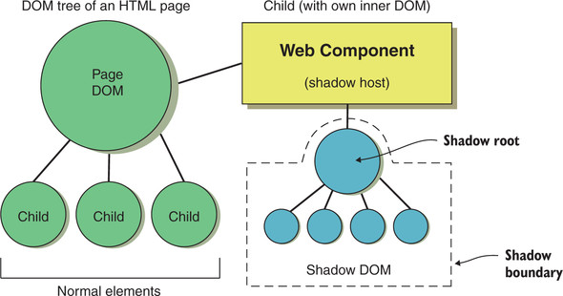
Shadow dom
Notes:
En shadow DOM gør at man kan lave en DOM node separat fra ens main HTML, og tilknytte det til en element → aka. shadow host.
Fordele: indkapsling af style(CSS) og markup
Udefrakommende kan query-select <div> indeni ens component, og sætte innerHTML og style.
Herudover kan man komme til at query select utilsigtet komme til at hente en element, som man ikke skulle.
Shadow DOM’en
Shadow DOM tillader skjulte DOM-træer at blive knyttet til elementer i det almindelige DOM-træ.
Shadow DOM træet starter med én root, under den kan man tilknytte elementer, som i en normal DOM.
Terminology:
Shadow host: Regulær DOM node som Shadow DOM vedhæfter sig
Shadow tree: DOM træet inde i Shadow DOM
Shadow boundary: Stedet hvor Shadow DOM ender, og den regulære dom begynder
Shadow root: Root noden i et shadow tree
const shadow = elementRef.attachShadow({mode: 'open/close'})
Mode: ”closed” betyder at man ikke må tilgå shadow elementer fra ydersiden vha JavaScript.
Altså eksister shadow root property’en ikke.
Man kan ikke stole på close-mode, en hacker kan ændre hvordan Element.attachShadow() metoden virker i ens miljø.
Google fraråder en om at bruge close-mode
Close-mode gør det svære at udvikle.

Slide 88
Browser’en
Kræver disse funktionaliteter
Notes:
De skal understøtte shadow DOM & custom element.
Web Components er understøttet af alle store browser
Bagudkompatibilitet med ældre browsere er implementeret ved hjælp af JavaScript-baserede polyfills.

Slide 89


Fordele og ulemper ved native web component
Fordele
Ulemper
Logikken er indkapslet
Framework uafhængig
Standardiseret
Reusable
UI libraries:
Besværlig at opsætte
JavaScript
Version-styring
Notes:
Fordel:
Logikken er indkapslet: Bliver ikke påvirket af omkring liggende kode.
Frameworket er udafhængig: Kan laves med Angular, Vue, React eller ingen framework.
Standardiseret: Det er standardliseret, og flere mennesker er begyndt at bruge det.
Resuable: Kan anvendes i forskellige projekter, og ecosystemer med forskellige teknologier hvor man kan dele
UI libraries: For at kunne være standard og framework-agnostic → UI libraries the way to go! Hvis man vil at logikken og udseendet er det samme, men f.eks. Forskelige data.
Ulemper:
Besværlig at opsætte: Man skal kende alle attributter. Da man ikke har noget framework til at hjælpe en, så er det svære at se fejlen.
Den har brug for JavaScript: Selv en lille web component bruger tid for at få resultalter. Det er understøttet af native, men det tager tid at definer component’en i forhold til hvis det var ren HTML.
Version-styring: kan ikke have to web components med samme navn.

Slide 90
code
Hvordan bygger man dem?
Notes:
Card.js
L12: Definer ens component
L13: Navnet af custom-element - skal være unikt
L12: constructor – klassen som definer elementet.
L5: connectedCallback bliver kaldt hver gang elementet bliver indsat i DOM’en.
L4: fetcher den <template> man gerne vil bruge
L7: cloner template’en hvis man gerne vil bruge det igen senere.
Index.html
L24: template id
L64-67L slots
- Man kan tilføje options: {extends: HTMLTAG} fortæller hvilket element den er baseret på såsom <input>, <button> osv.

